Slide 1
IPASS - 2022
Solving binary puzzles

Slide 2
Inhoud
Probleem Stelling
Eerdere onderzoeken
Gekozen Algoritme
Mijn Implementatie
Conclusie

Slide 3
Het Probleem
Binaire Puzzel
Onduidelijk
Grote form factor
Een programma die dit voor kan oplossen
De Oplossing

Slide 4
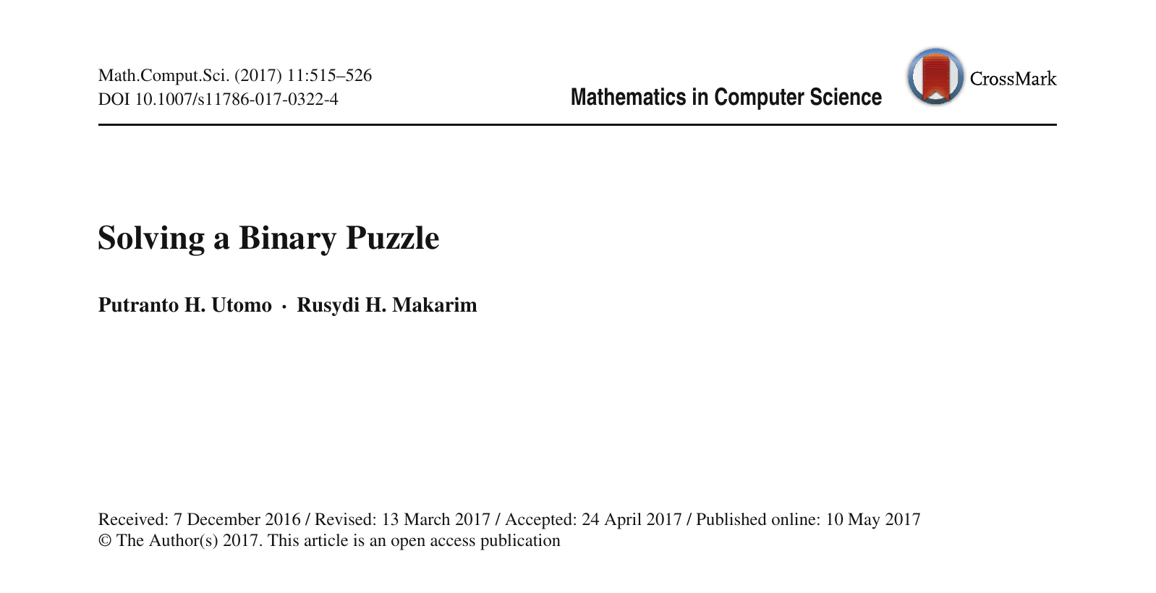
Eerder onderzoeken
Backtrack-Based Search
Binary Puzzles and the SAT Problem
Binary Puzzles and Systems of Polynomial Equations

Slide 5
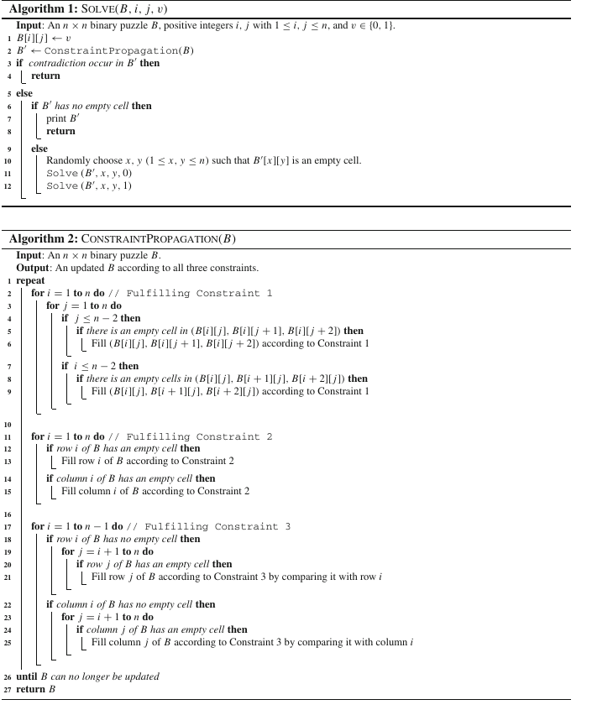
Backtrack-Based Search
Simpeler
Zeer menselijk
Random guess
Constraint Propagation

Slide 6
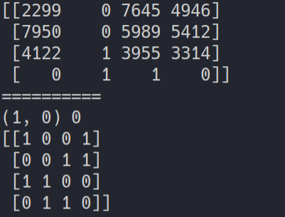
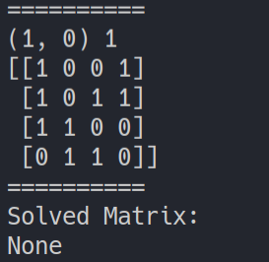
Mijn Implementatie
Brutefocre
Backtrack-Based-Search
Tijds Complexiteit(Size matters)
Bugs

Slide 7
Conclusie
Bugs
Zeer menselijke aanpak
Tijd Complexiteit

Slide 8
Vragen

